Slide 1
Презентация на тему: «Создание условий для физического развития детей в ДОУ»
Чернова Елена Юрьевна
Воспитатель
ГБОУ ООШ №20
С.П. «Д/С «Гномик»
г.о. Новокуйбышевск

Slide 2

Актуальность Физическое воспитание в ДОУ – является важным звеном в образовании детей, оно занимает одно из ведущих мест в воспитании гармонично – развитой личности. Потребность в двигательной активности у детей дошкольного возраста очень велика. Физические упражнения способствуют развитию у детей умственных способностей, восприятие, мышление, внимания, пространственных и временных представлений. При выполнении движений обогащается эмоциональное состояние детей. Они испытывают чувство радости, подъёма проявленной при овладении двигательными действиями энергии, от раскованности и свободы их выполнения.

Slide 3
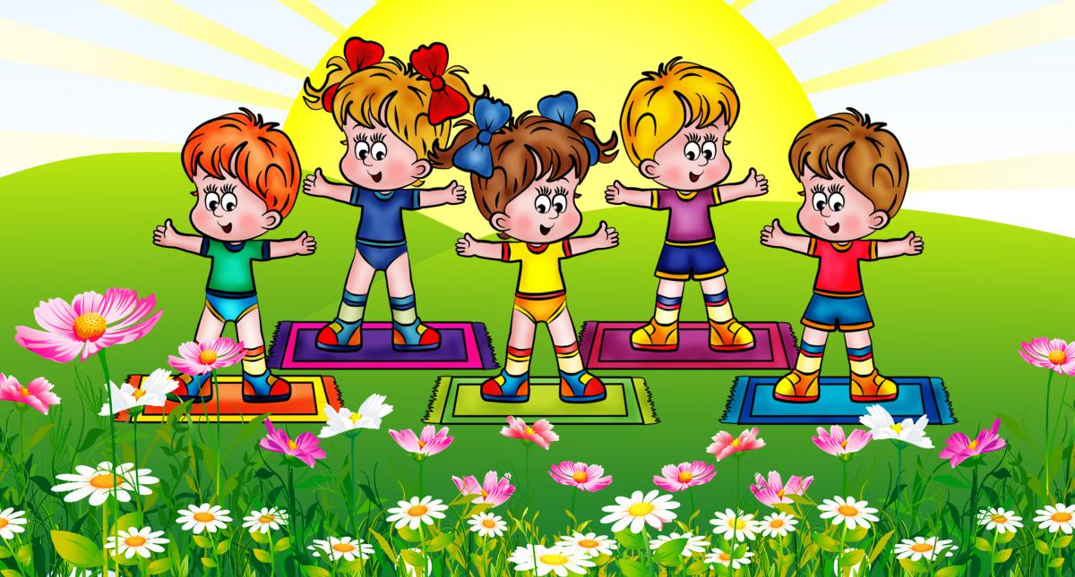
Цели физического воспитания в доу. Формирование здорового, жизнерадостного, физически развитого ребёнка, который владеет доступными его возрасту знаниями о физической культуре и испытывает желание заниматься физическими упражнениями.

Slide 4
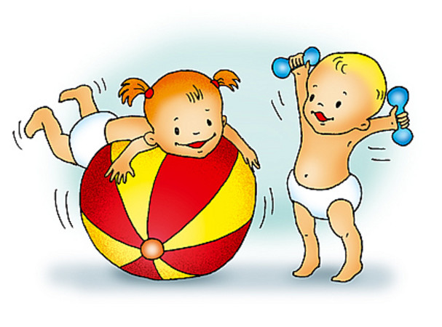
Основными задачами доу по физическому воспитанию дошкольников является: - Укрепление здоровья детей; - формирование двигательных умений и навыков ребёнка в соответствии с его индивидуальными особенностями, развития физических качеств; - создания условий для реализации потребностей детей в двигательной активности; - воспитание потребностей в здоров образе жизни; - овладение подвижными играми с правилами.

Slide 5
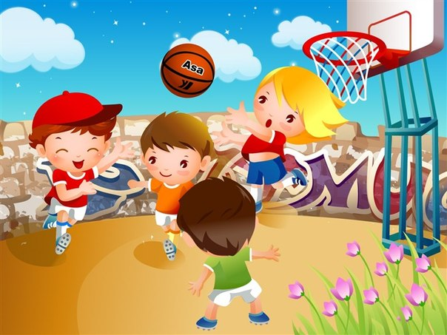
Для успешной реализации поставленных задач в доу должны быть созданы условия, обеспечивающие удовлетворение потребности детей в двигательной активности: - оборудованный спортивный зал, в котором два раза в неделю проводятся занятия по физической культуре в каждой возрастной группе; - спортивная площадка на территории детского сада, где один раз в неделю проводится физкультурное занятие в каждой возрастной группе; - для физической активности детей на участке, необходимо иметь специальный спортивный инвентарь ( мячи, санки, лыжи, велосипеды).

Slide 6
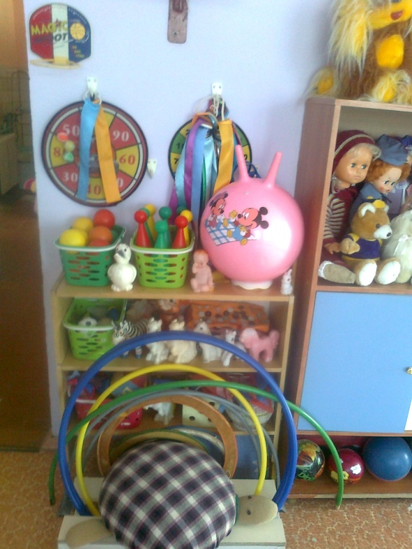
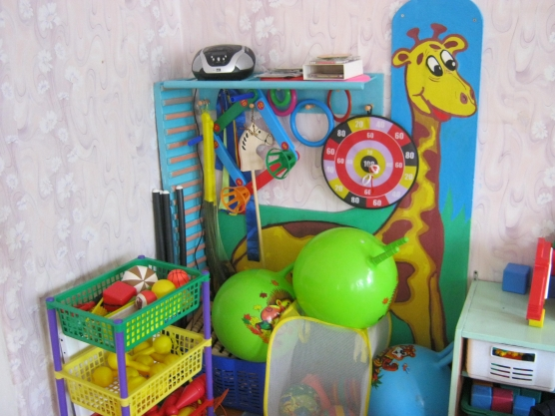
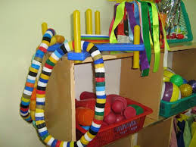
Для поддержания познавательного интереса, активности и организации самостоятельной деятельности и проявление двигательного творчества в группах имеются спортивные уголки.

Slide 7
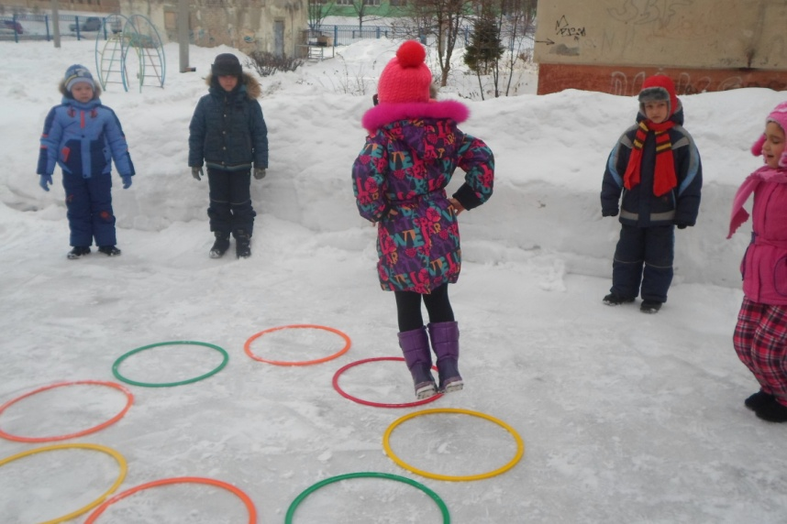
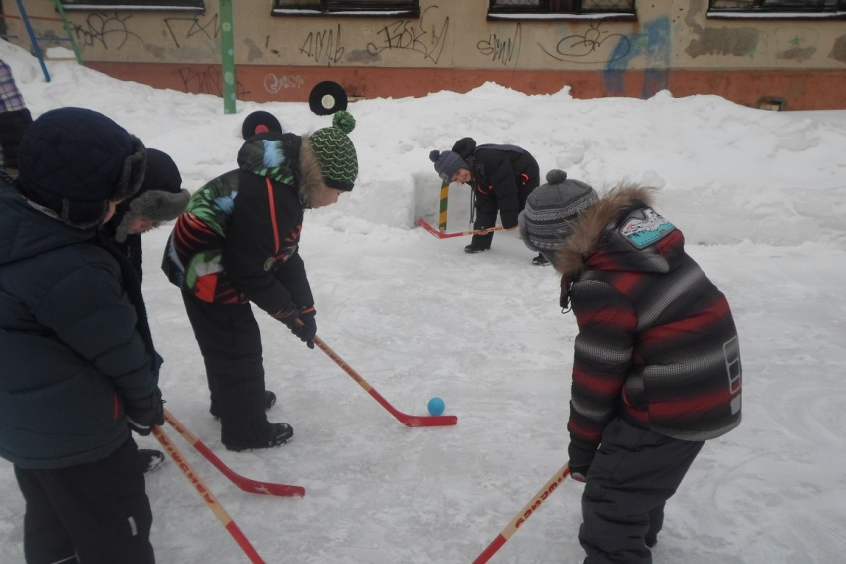
В системе физического воспитания ДОУ используются следующие организованные формы двигательной деятельности детей: - физкультурные занятия; - утренняя гимнастика; - подвижные игры и физические упражнения на прогулке; - спортивные упражнения.

Slide 8
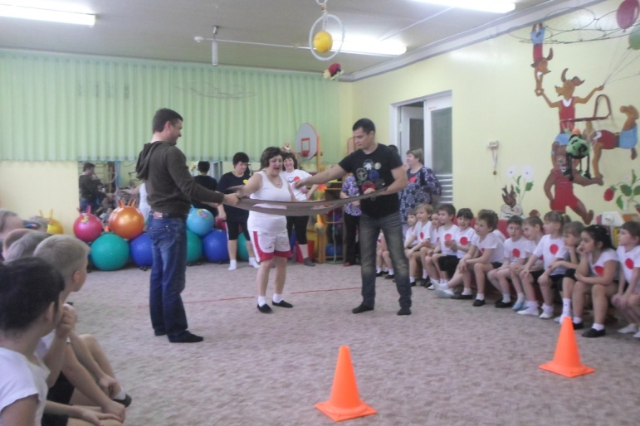
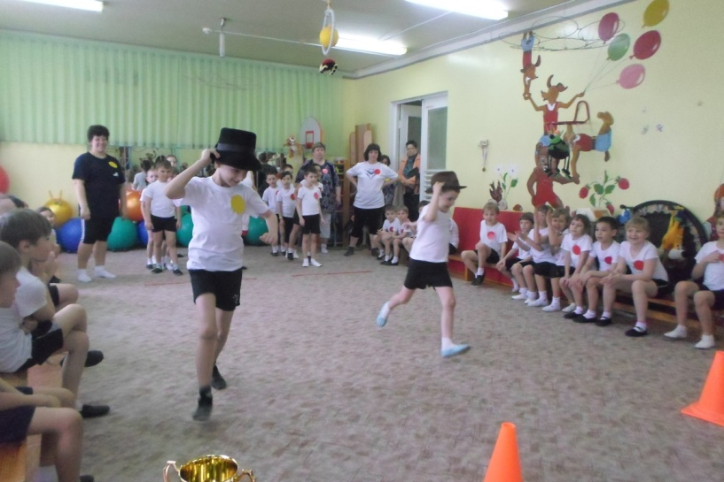
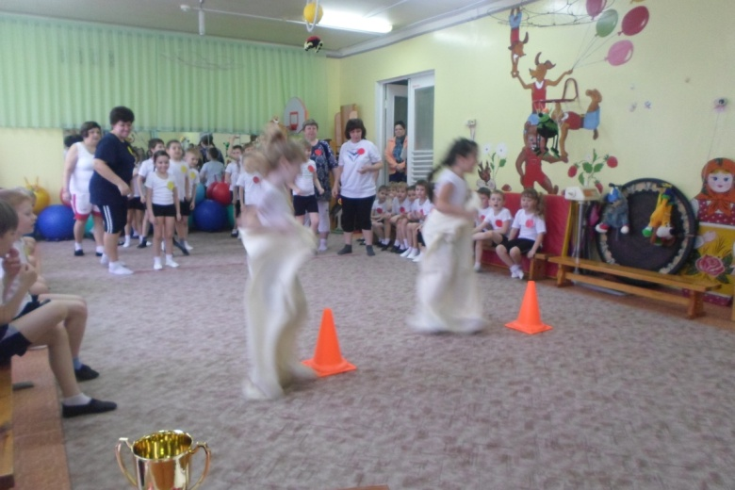
В соответствии с годовым планом в ДОУ проводятся спортивные праздники, дни здоровья, спортивные соревнования с участием родителей, спортивные олимпиады.

Slide 9
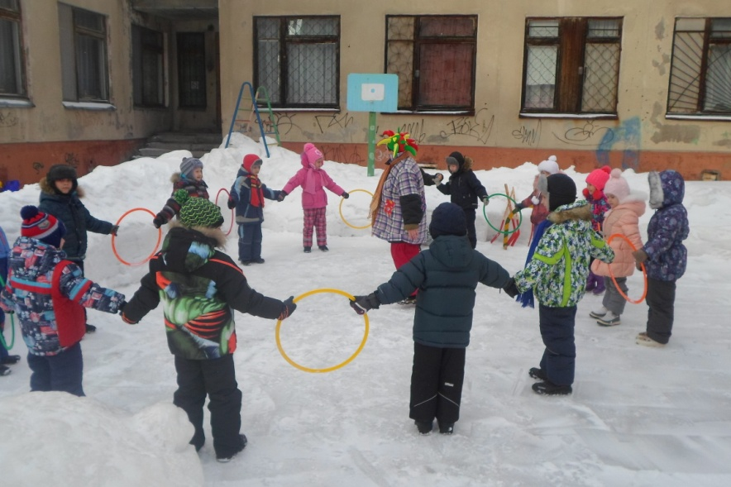
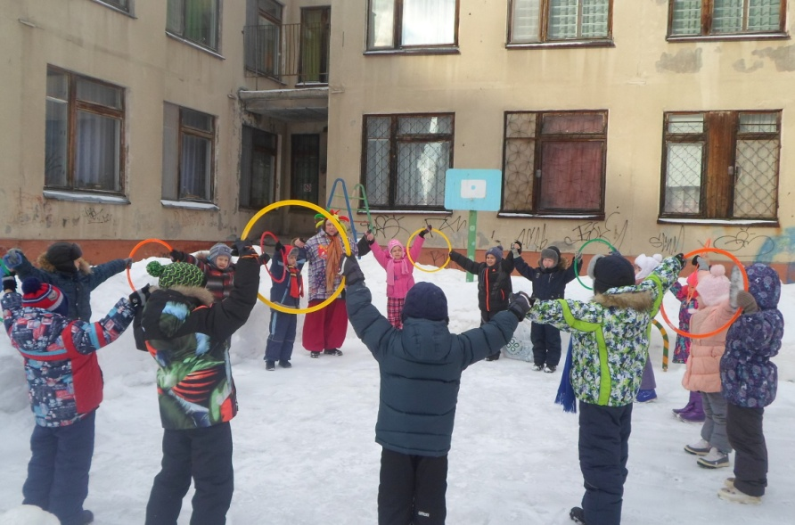
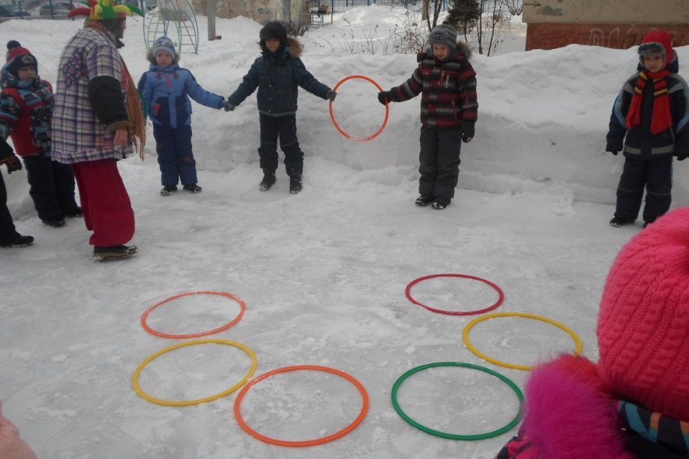
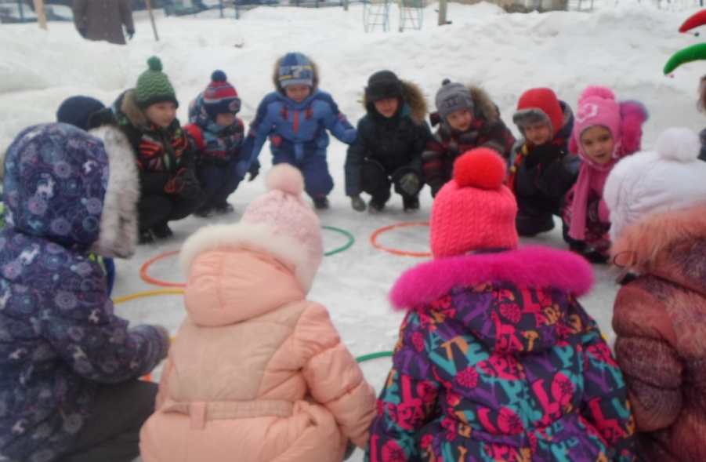

Slide 10
В процессе физического воспитания ребенок: — приобретает определенную систему знаний о физических упражнениях, их структуре, оздоровительном воздействии на организм; — осознает свои двигательные действия; — усваивает физкультурную и пространственную терминологию (исходные положения, колонна, шеренга и др.; Вперед—назад, вверх—вниз и др.), Получает необходимые знания о выполнении движений, спортивных упражнениях и играх; — узнает названия предметов, пособий, способы и правила пользования ими.

Slide 11
Благодаря физическому воспитанию — создаются благоприятные условия для формирования положительных черт характера (организованности, отзывчивости и т.д.); — закладываются нравственные основы личности (чувства собственного достоинства, товарищества, взаимопомощи, ответственности за порученное дело, умение заниматься в коллективе); — осуществляется воспитание волевых качеств (смелость, решительность, уверенность в своих силах, выдержка, настойчивость в преодолении трудностей); — прививается культура чувств, эстетическое отношение к физическим упражнениям.

Slide 12


Для полноценного физического развития детей в ДОУ созданы комфортные условия для ребёнка. К этому можно отнести не только наличие специального инвентаря, но и профессиональные знания, умения и навыки специалиста – инструктора по физкультуре и педагогов ДОУ.

